Slide 1
_{স্বাগতম}

Slide 2
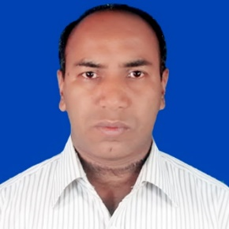
Presented by
Lesson Introduction
Md. Alamgir Hossain
Assistant Teacher(ICT)
Rahimapur Fazil Madrasha,
Patnitala, Naogaon.
e-mail-alamgirchz@gmail.com
Mobail No - 01723626108
‡kªYxt Aóg
Aa¨vqt 1,
welqt ডিজিটাল বাংলাদেশ
cvVt 6 I 7
mgq t 50 wgwbU, ZvwiLt ১৯/১২/২০১৯

Slide 3
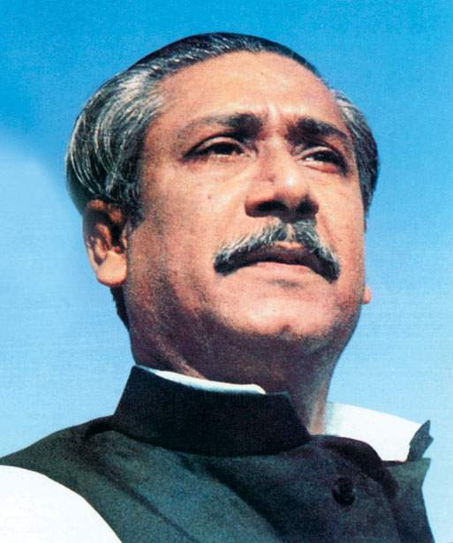
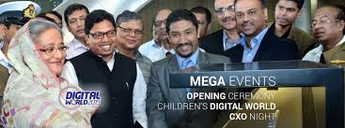
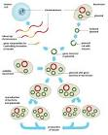
নিচের ছবিগুলি লক্ষ্য করি

Slide 4
আজকের পাঠ--------
আধ্যায়ঃ ১ ২য় অংশ
ডিজিটাল বাংলাদেশ

Slide 5
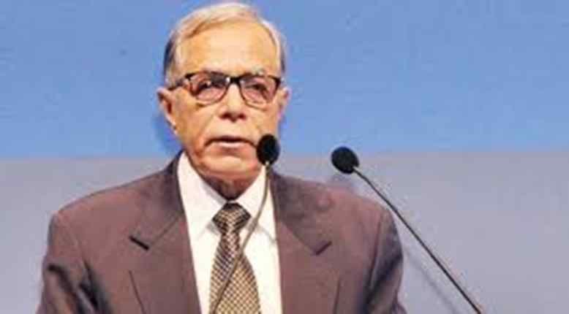
নিচের ছবিগুলি লক্ষ্য করি

Slide 6
শিখন ফল
১। ডিজিটাল কি ?
২। ডিজিটাল বাংলাদেশ কি ?
৩। কি কি পন্থায় ডিজিটাল বাংলাদেশের স্বরুপ দেখতে পাই তা লিখ ।

Slide 7
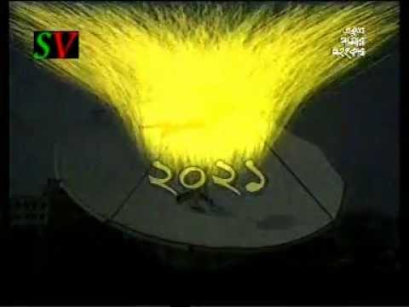
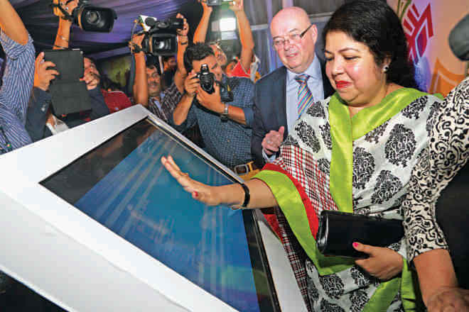
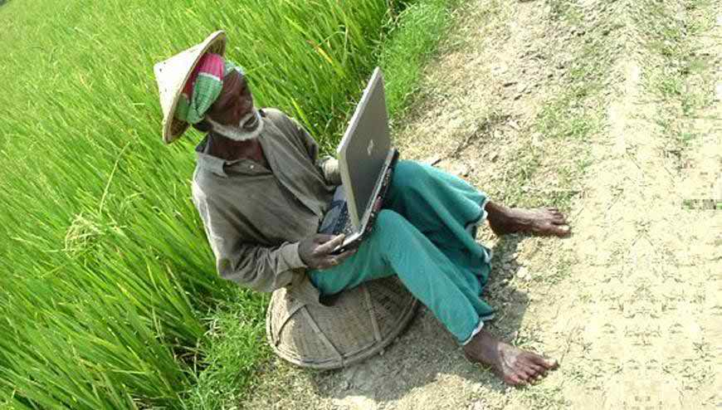
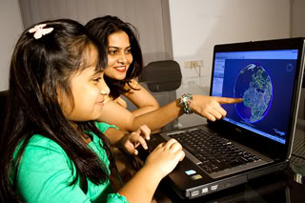
নিচের ছবিগুলি লক্ষ্য করি

Slide 8
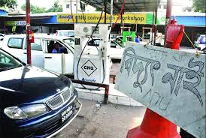
একক কাজ
১। ডিজিটাল কি ?

Slide 9
ডিজিটাল বাংলাদেশ
: ডিজিটাল বাংলাদেশ হলো কম্পিউটার এবং উন্নতর তথ্যপ্রযুক্তি ব্যবহার করে সেবাকে মানুষের দোরগোড়ায় পৌঁছে দেয়া এবং জবাবদিহিতার স্বচ্ছতা নিশ্চিত করা। এটি একটি যুগোপযোগী, কিছুটা ব্যাপকভিত্তিক ও সুদূরপ্রসারী পরিকল্পনা, এ পরিকল্পনার মাধ্যমে ই-গভর্নেন্স, ই-কৃষি, ই-স্বাস্থ্য, ই-বাণিজ্য, ই-ভূমি মালিকানা, ই-শিক্ষাসহ প্রভৃতি ক্ষেত্রে ইলেকট্রনিক সেবা নিশ্চিত করাই হলো ডিজিটাল বাংলাদেশের মূল লক্ষ্য।

Slide 10
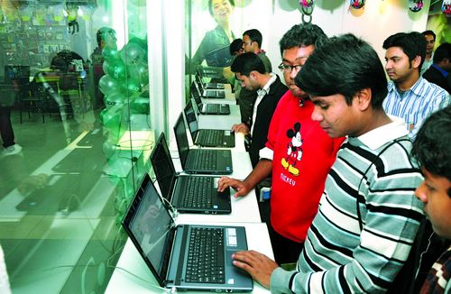
জোড়াই কাজ
ডিজিটাল বাংলাদেশ কি ?
সময়ঃ ৫ মিনিট

Slide 11
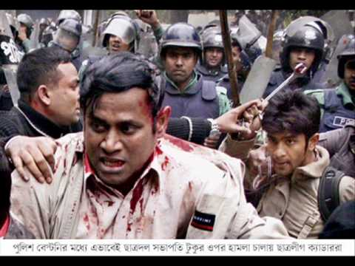
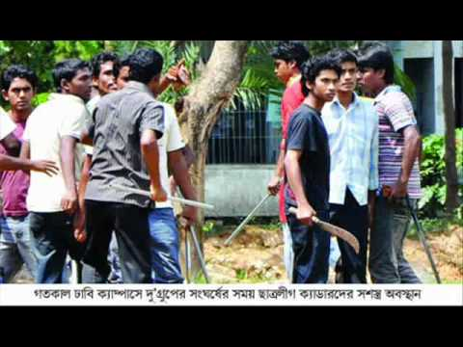
দলীয় কাজ
কি কি পন্থায় ডিজিটাল বাংলাদেশের স্বরুপ দেখতে পাই তা লিখ ।
সময়ঃ ১০ মিনিট

Slide 12
মুল্যায়ন
জ্ঞান মুলুক/ অনুধাবন মুলক/ প্রয়োগ মুলুক
১। ডিজিটাল কথাটি এসেছে কোন শব্দ থেকে?
ক। Digitas খ। Digit গ। Diget ঘ। Digetas
২। কোনটি ডিজিটাল ডিভাইসের অন্তর্ভুক্ত নয়?
ক। মাল্টিমিডিয়া প্রজেক্টর খ। কম্পিউটার যন্ত্রপাতি
গ। মোবাইল ঘ। যান্ত্রিক যানবাহন
৩। ডিজিটাল ইলেক্ট্রনিক্সে কোন ভোল্টেজ লেবেলটি সংজ্ঞায়িত নয়?
ক। ০ ভোল্ট থেকে + ০.৮ ভোল্ট
খ। +২ ভোল্ট থেকে +৫ ভোল্ট
গ। +০.৮ ভোল্ট থেকে +২.০ ভোল্ট
ঘ। + ২ ভোল্ট থেকে +১০ ভোল্ট

Slide 13
বাড়ির কাজ
কি কি পন্থায় ডিজিটাল বাংলাদেশের স্বরুপ দেখতে পাই তা লিখ ।

Slide 14
ধন্যবাদ

